Slide 1
第11章
真空中的静电场

Slide 2
静电场(3)
主要内容：
静电场的环路定理
电势 电势差
等势面 电势梯度

Slide 3






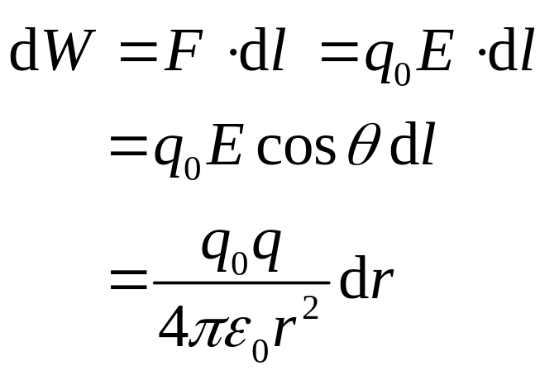
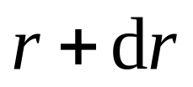

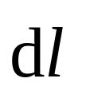





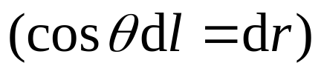

§11.3 电势和电势差
1. 静电场力做功的特点
试验电荷 在 的电场中从a点经任意路径移到b点,计算电场力的功
在ab上任取位移元 , 在 上的元功
从a到b电场力的总功

Slide 4
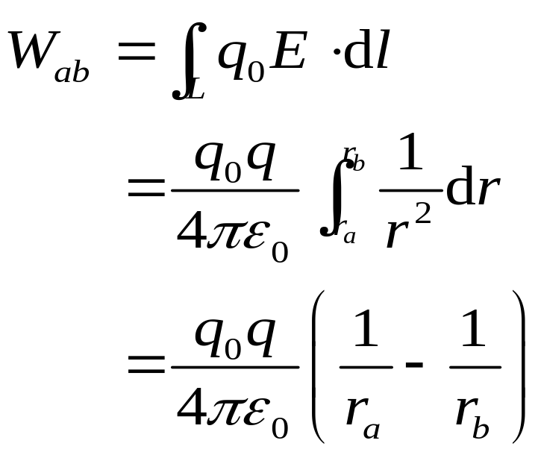





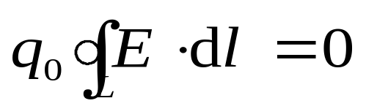

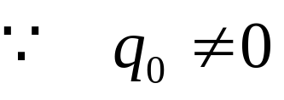
电场力做功与路径无关,只与始末位置有关。
静电场力是保守力
2.静电场的环路定理
电场力做功与路径无关,用数学式子表示为
所以

Slide 5
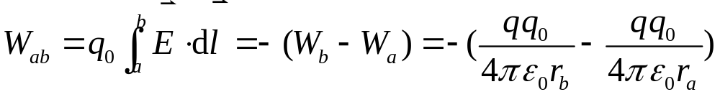
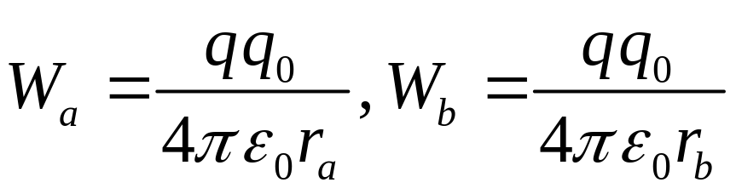
静电场的环路定理
静电场中, 场强沿任意闭合回路的线积分的值等于零，静电场的重要性质之一。
静电场力是保守力，静电场是保守力场。
3. 电势能 W
静电场力是保守力，可以引入电势能W。电场力的功等于电势能增量的负值，即
式中 分别为q₀在 a 点和 b 点的
电势能。

Slide 6
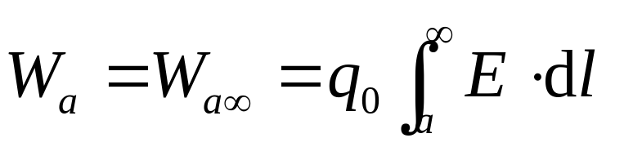
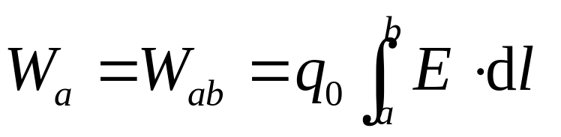


● 电势能是属于系统的；
注意：
● 电势能的值是相对的。
理论上，当场源电荷分布在有限区域内时，通常取无限远处为电势能的零点。
电荷 在电场中a点的电势能
零电势能的位置也可任意选取,若取 则
即： 在a点的电势能, 等于将 从a点移至电势能零点,电场力所做的功。

Slide 7
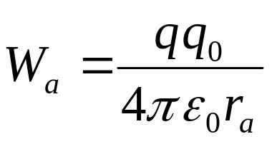
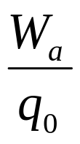
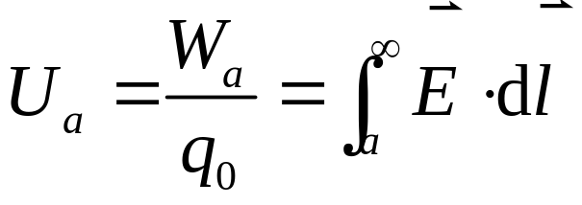

4. 电势和电势差
电荷 在电场中a 点的电势能 与 及 有关。
但比值 与 无关
定义：a 点的 电势
单位：V
即：静电场中a点的电势，数值上等于单位正电荷在a点处所具有的电势能。也等于把单位正电荷由a 点经任意路径移到零电势点（无限远处）电场力的功。
注意：
●电势是表征电场性质的物理量,与 无关；
●电势是标量, 是空间坐标的函数；
●电势的值是相对的, 其值与零电势位置的选取有关。

Slide 8

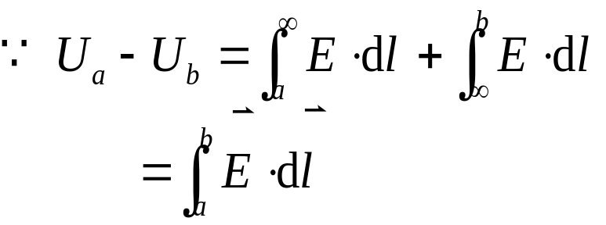
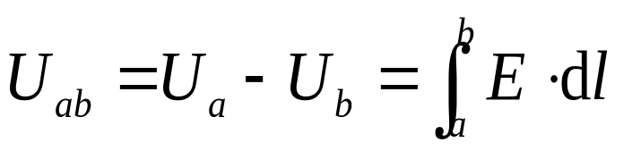
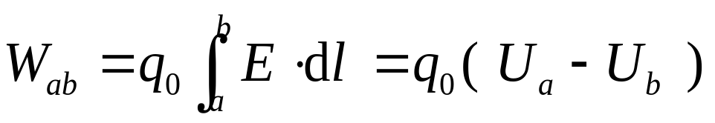
理论上，当场源电荷分布在有限区域时，通常选取无限远处为电势的零点。即
实际中, 常规定大地或电器的金属外壳的电势为零。
电场中a、b两点的电势差即电压,定义为：
即：静电场中 a 、b 两点的电势差，等于将单位正电荷从 a 点经任意路径移至 b 点电场力所做的功。
电场力的功与电势差的关系

Slide 9

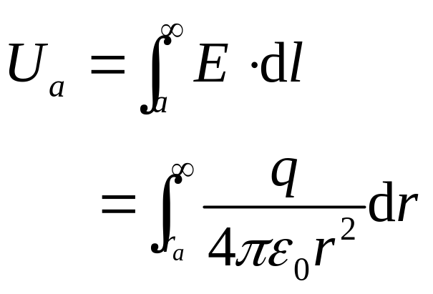
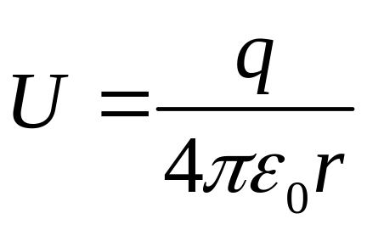
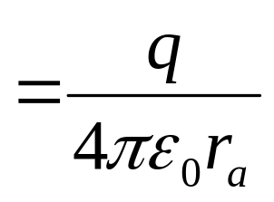


5. 电势的计算
定义法（场强积分法）求电势
(1) 点电荷的电势分布
取无限远处为电势零点
a
q
即：
正电荷电场中，各点电势大于零；
负电荷电场中，各点电势小于零。

Slide 10
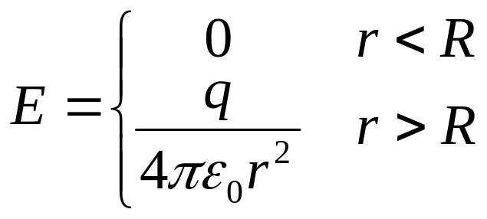


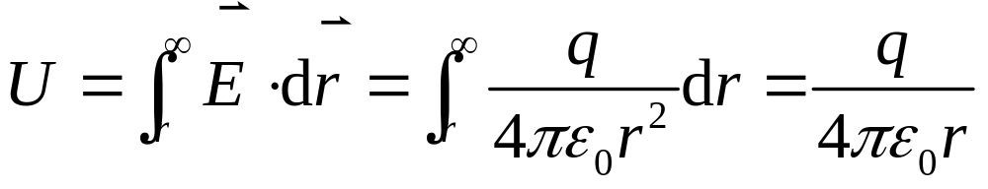
(2) 均匀带电球面的电势分布
半径为 R 的均匀带电球面，带电量为 q ， 求电势分布。
先求场强分布
q
R
由电势的定义求电势分布
球外：
即：球外一点的电势等于全部电荷集中在球心的点电荷在该点的电势。

Slide 11

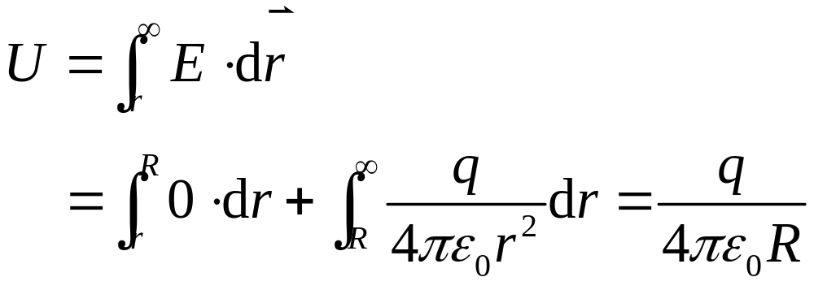
球内：
q
R
即：球内各点的电势相等，等于球表面的电势。
均匀带电球面的电势分布
U
R
r

Slide 12
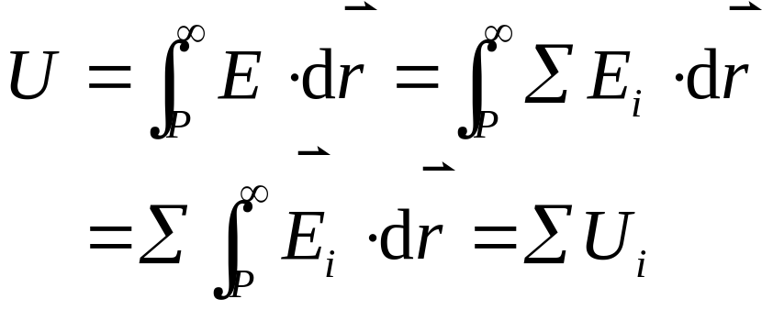





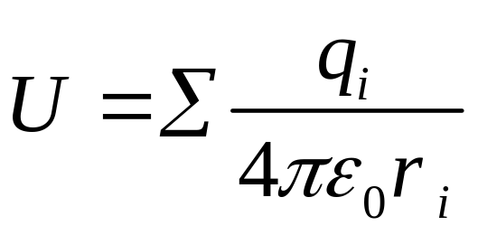

用电势叠加原理求电势
(3) 点电荷系的电势分布(电势叠加原理)
点电荷系产生的静电场中任一点(P点)的电势
是第 i 个点电荷到P点的距离
即：点电荷系电场中任一点的电势等于各个点电荷单独在该点产生的电势的代数和。
电势叠加原理

Slide 13
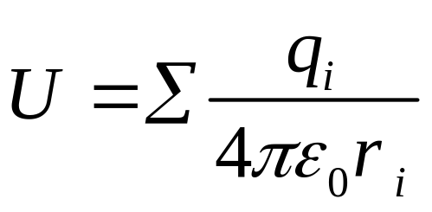
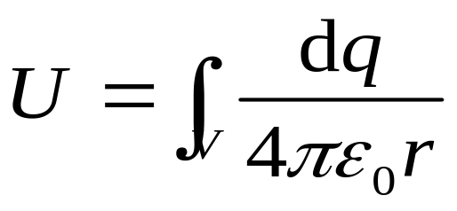

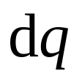

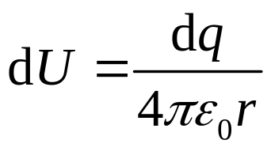
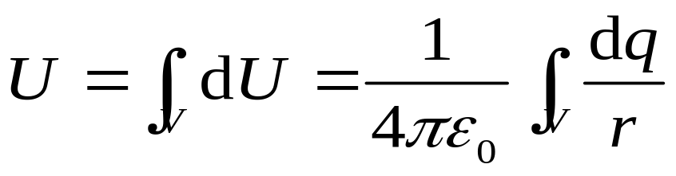
(4) 电荷连续分布带电体电场中一点的电势
电荷连续分布时，叠加原理的求和号换成积分号
r 是 到场点(P点)的距离
求解步骤：
① 在带电体上任取电荷元
② 写出 在场点产生的电势
③ 整个带电体在场点的电势
上述积分是标量积分，故电势的计算较电场的计算容易。

Slide 14






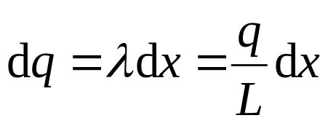

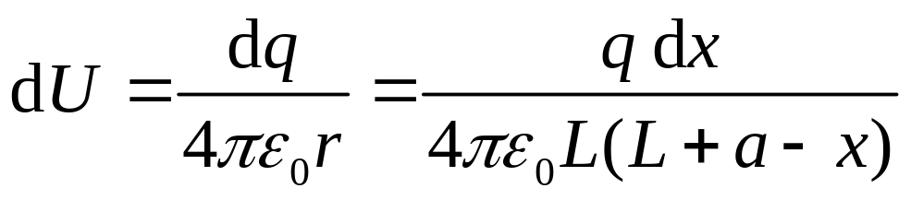
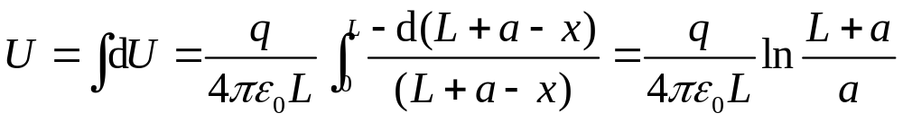
例1 求长度为L，带电量为 q 的均匀带电直线延长线上一点 P 的电势。
解：
取导线左端为原点, 建坐标如图
在x处取电荷元
, dq 在P 点产生的电势
整条导线在P 点的电势

Slide 15

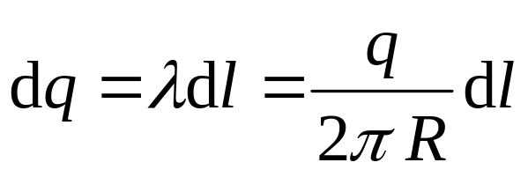
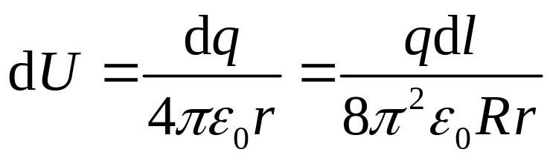
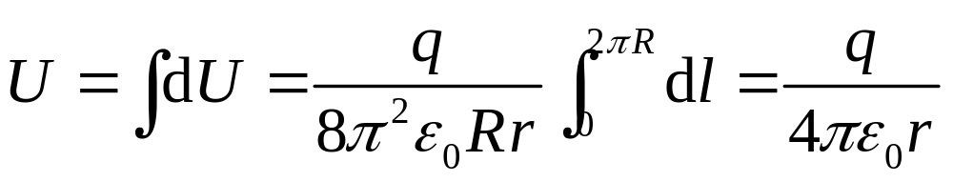
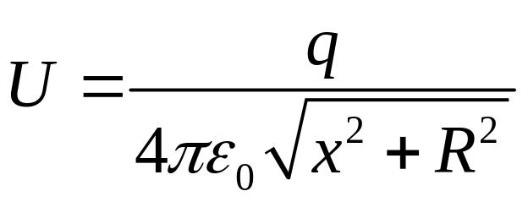
例2 均匀带电圆环，带电量为 q ，半径为 R，求轴线上任意一点 (P 点)的电势。
解:
用叠加原理求
圆环上任取电荷元
P
x
x
dq 在P点产生的电势

Slide 16
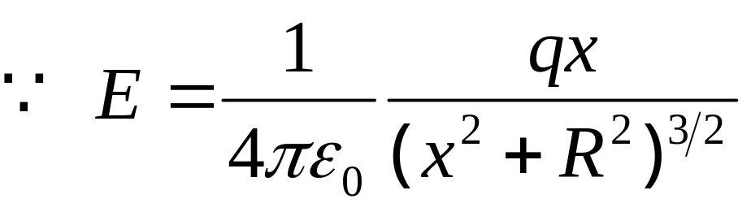
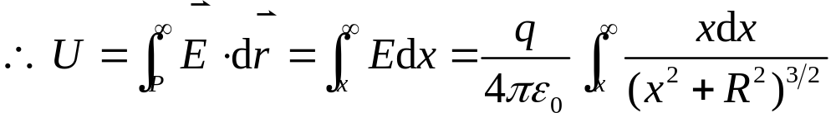
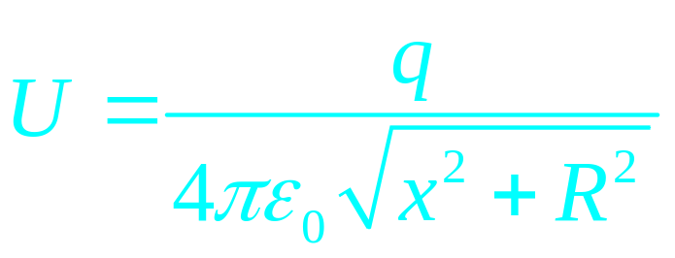
解2 用电势的定义求
取无限远处的电势为零
P
x
x
显然,这类问题用叠加法求较简便

Slide 17
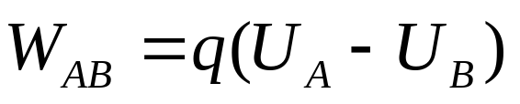
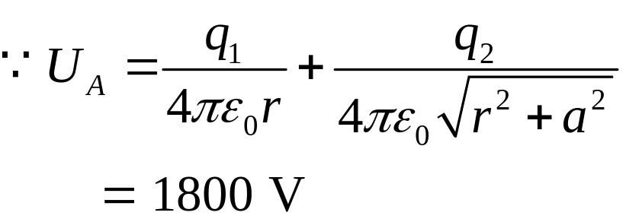

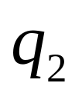
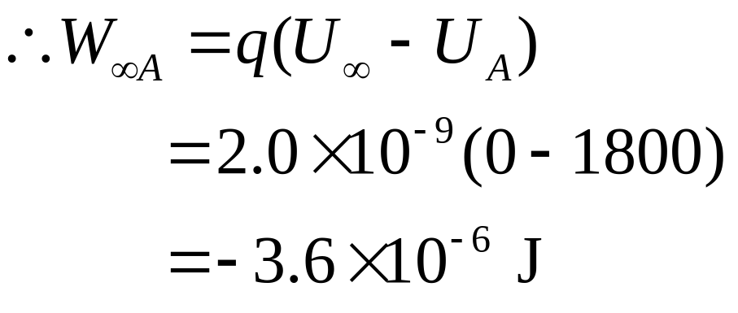
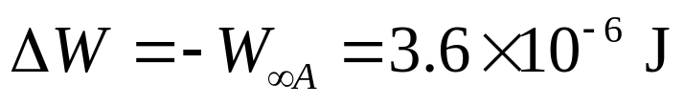
例3 图中 q₁ = 3.0×10 ^{–8} C , q₂ = -3.0×10 ^{–8} C ，a = 8.0 cm , r = 6.0 cm ，求下列过程中电场力所作的功和电势能的增量。（1）将电量为 2.0×10⁻⁹ C 的点电荷从无限远处移到 A 点；（2）将此点电荷从 A 点移到 B 点；（3）将此点电荷从 C 点移到 D 点。
解:
根据
A
B
C
r
r
r
a/2
D
a/2

Slide 18
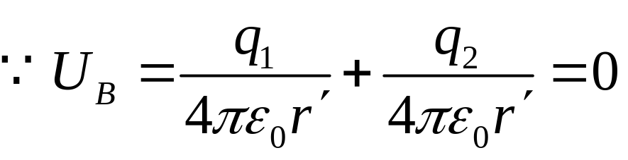
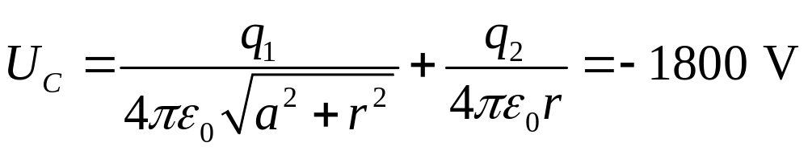
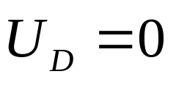
（2）
A
B
C
r
r
r
a/2
D
a/2
（3）

Slide 19
作业：
P29~34页
选6，8，计25，30，

Slide 20

§11.4 等势面 电势梯度
1. 等势面
静电场中，电势相等的点构成的面(平面或曲面)。
用一组等势面描述静电场
相邻两等势面之间的电势差相等。
2. 等势面与电场线的关系
等势面与电场线处处正交
电场线指向电势降低的方向
等势面和电场线密集处场强量值大，稀疏处场强量值小。

Slide 21
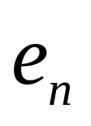

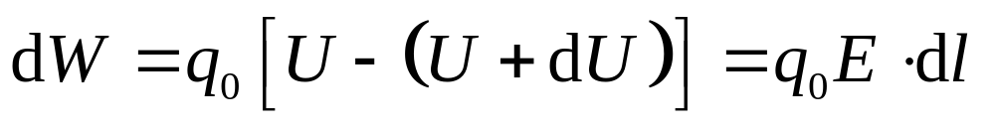






3. 电势梯度
电场中取两个邻近的等势面，电势分别为U 和( U + dU )，把电荷 由a沿
方向移到b，电场力做功
a
b
θ
即:电场中某一点，场强沿某方向的分量等于电势沿该方向导数的负值。

Slide 22









因为
则：
电场强度
数学上把 称为标量函数
的梯度。用 或 表示。
即

Slide 23

即，电场中任意一点的电场强度等于该点电势梯度的负值。
例：已知均匀带电圆环轴线上x处一点的电势分布为
，试求电场沿轴线的分布。
解：因为电势函数中不显含 y，z ，故场强只有x分量。
与用叠加原理积分求得的结果相同。

